Slide 1
chapter07
페이징
페이징

Slide 2
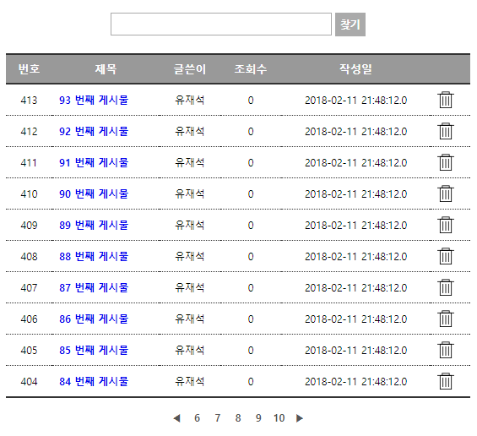
페이징
02
리스트 영역
페이지당 글 개수
listCnt = 10
현재 페이지
crtPage = 2
→파라미터로 받는다.
1보다 커야한다
현재 페이지에서
시작글번호, 끝글번호를 구한다.
(Rownum 사용)
시작글번호 startRnum
끝글번호 endRnum

Slide 3
페이징
02
버튼 영역
모든 글 갯수
totalCount
페이지당 버튼 갯수
pgaeBtncount = 5
현재페이지에서 마지막 버튼 번호
endPageBtnNo
현재페이지에서 시작 버튼 번호
startPgaeBtnNo
pageBtnCount 개수 만큼 이동하며 이동할 페이지가 없을경우 안보임
prev
prev
next
pageBtnCount = 5
pageBtnCount 개수 만큼 이동하며 이동할 페이지가 없을경우 안보임
next
startPageBtnNo
endPageBtnNo

Slide 4
SubQuery
rownum

Slide 5
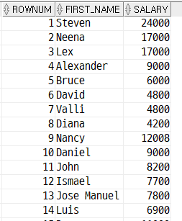
rownum
02
rownum : 질의의 결과에 가상으로 부여되는 Oracle의 가상(Pseudo)의 Column (일렬번호)
        [예제]
        급여를 가장 많이 받는 5명의 직원의 이름을 출력하시오.
FROM 절의 테이블 이용
FROM
        select rownum,
        first_name,
        salary
        from employees ;
테이블로부터 한 Row를 읽는다.
rownum 생성
FALSE
row가 where절의
조건을만족하는가?
(반복)
WHERE
TRUE
임시 결과 생성
ORDER BY 절을 이용 정렬
ORDER BY
rownum 출력
SELECT절을 이용하여
Projection
SELECT

Slide 6

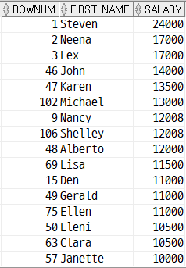
rownum
02
        [예제]
        급여를 가장 많이 받는 5명의 직원의 이름을 출력하시오.
        select rownum,
        first_name,
        salary
        from employees
        order by salary desc;
FROM 절의 테이블 이용
FROM
테이블로부터 한 Row를 읽는다.
rownum 생성
FALSE
row가 where절의
조건을만족하는가?
(반복)
WHERE
TRUE
임시 결과 생성
정렬시 rownum 이 섞인다.
ORDER BY 절을 이용 정렬
ORDER BY
rownum 출력
SELECT절을 이용하여
Projection
SELECT

Slide 7
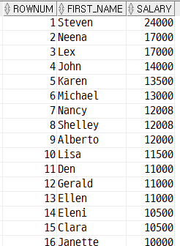
rownum
02
        [예제]
        급여를 가장 많이 받는 5명의 직원의 이름을 출력하시오.
정렬된 테이블
        select rownum,
        first_name,
        salary
        from (
        select first_name,
        salary
        from employees
        order by salary desc
        ) ;
FROM 절의 테이블 이용
FROM
테이블로부터 한 Row를 읽는다.
rownum 생성
FALSE
row가 where절의
조건을만족하는가?
(반복)
WHERE
TRUE
임시 결과 생성
ORDER BY 절을 이용 정렬
ORDER BY
rownum 출력
SELECT절을 이용하여
Projection
SELECT

Slide 8


rownum
02
        [예제]
        급여를 가장 많이 받는 5명의 직원의 이름을 출력하시오.
정렬된 테이블
        select rownum,
        first_name,
        salary
        from (
        select first_name,
        salary
        from employees
        order by salary desc
        )
        where rownum >=5 ;
FROM 절의 테이블 이용
FROM
항상rownum = 1
테이블로부터 한 Row를 읽는다.
rownum 생성
FALSE
row가 where절의
조건을만족하는가?
(반복)
WHERE
rownum >= 5 (false)
TRUE
rownum 값을 생성후에
where절을 실행한다.
임시 결과 생성
ORDER BY 절을 이용 정렬
ORDER BY
SELECT절을 이용하여
Projection
SELECT

Slide 9

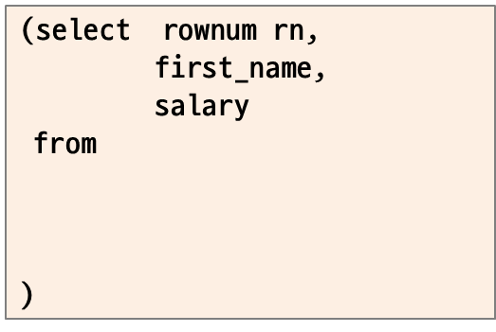
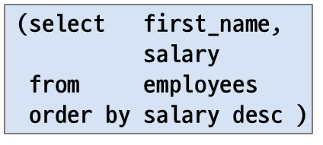
rownum
02
        [예제]
        급여를 가장 많이 받는 5명의 직원의 이름을 출력하시오.
정렬, rownum 있는 테이블
        select rn,
        first_name,
        salary
        from
        where rn >= 11
        and rn <= 20
FROM 절의 테이블 이용
FROM
테이블로부터 한 Row를 읽는다.
rownum 생성
FALSE
(조건절 해결)
row가 where절의
조건을만족하는가?
(반복)
WHERE
TRUE
임시 결과 생성
정렬시킨다.
(order 해결)
ORDER BY 절을 이용 정렬
ORDER BY
SELECT절을 이용하여
Projection
SELECT
rownum 생성후에 where절 실행

